Slide 1
Международният книгообмен по примера на Централна библиотека на БАН

Slide 2
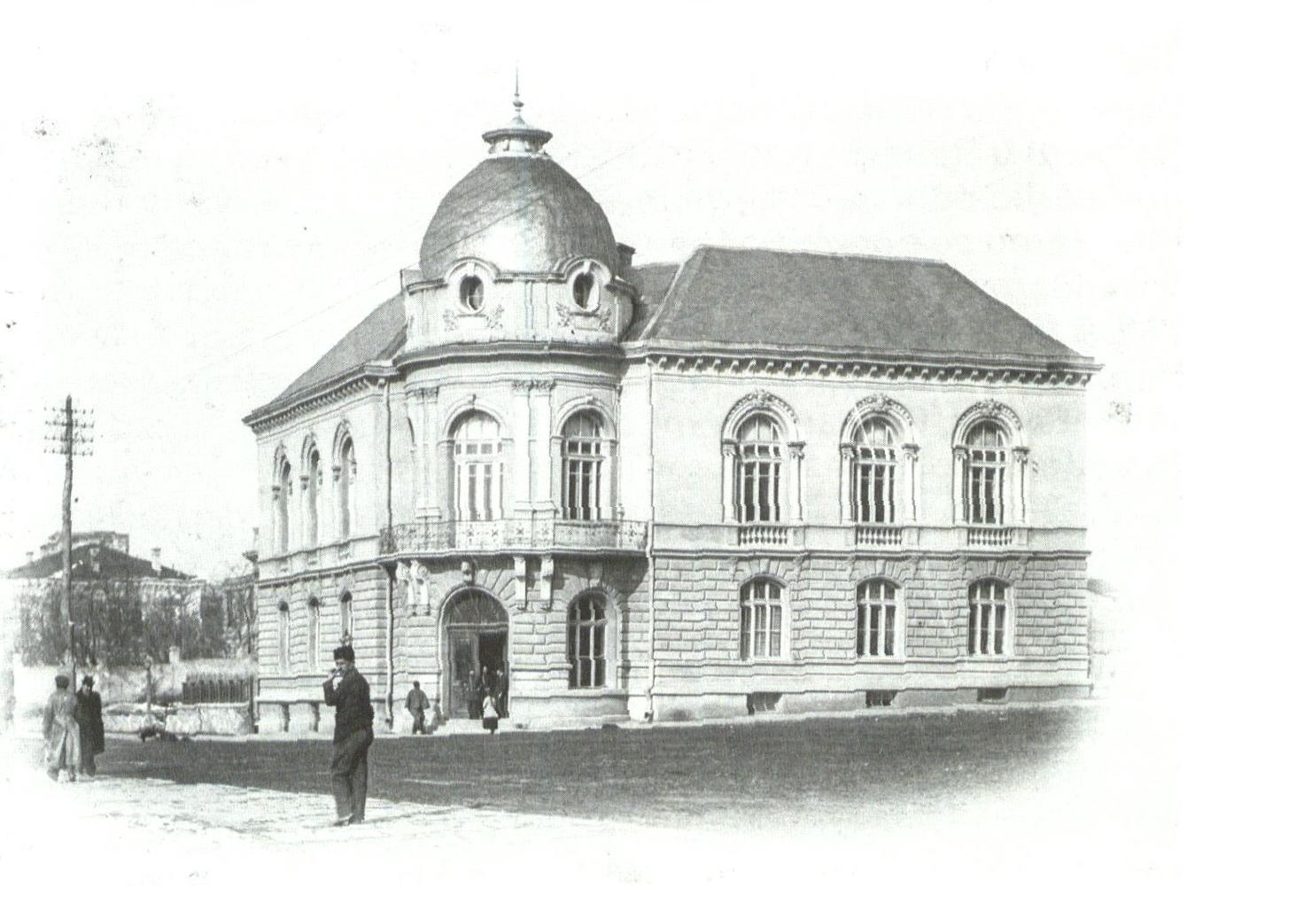
Българско книжовно дружество (БКД )
Българска академия на науките (БАН)

Slide 3
Библиотеката представлява библиотечна мрежа от Централна библиотека и 48 специални библиотеки към 34 научни звена на Българската академия на науките и осигурява библиотечно-информационното обслужване на БАН като комплексен национален научен център.

Slide 5
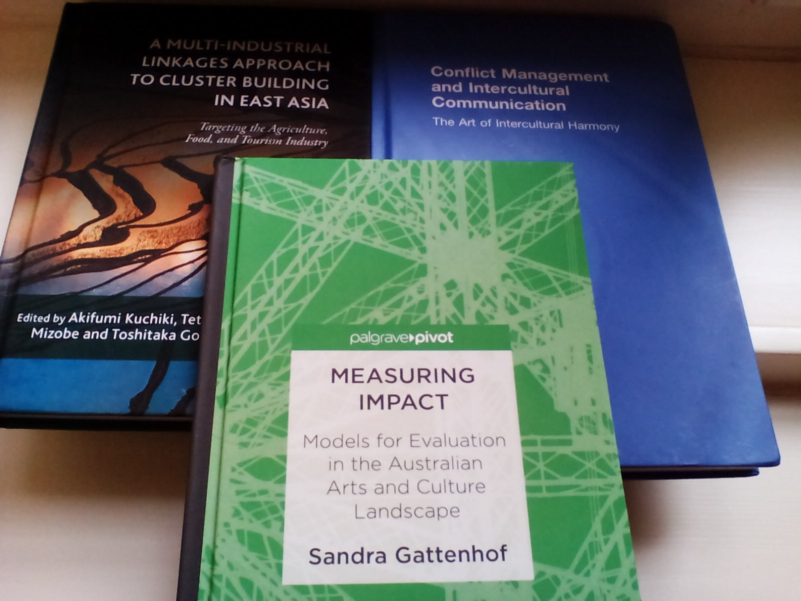

Slide 7
Издателство на БАН "Проф. Марин Дринов"
Издателско-полиграфически комплекс, притежаващ една от най-реномираните книговезници в България

Slide 8
Издадени и отпечатани над 4200 заглавия на книги, седемдесет и пет заглавия на списания и е-книги в различни тематики, които могат да се закупят от он-лайн книжарницата.

Slide 9
https://eresources.loc.gov
eLibrary.Ru

Slide 10
XXXІII Национална конференция на ББИА "Библиотечни политики и библиотеките в политиките", 8 – 9 юни 2023 г., Библиотека на Аграрен университет, Пловдив
БЛАГОДАРЯ ЗА ВНИМАНИЕТО!
Веселина Георгиева
vessiyp@yahoo.com

